Slide 1

Partnerstwo w praktyce – projekt
pt. „Ograniczenie niskiej emisji transportowej w Aglomeracji Jeleniogórskiej”

Slide 2

Informacje ogólne
Tytuł projektu: Ograniczenie niskiej emisji transportowej w Aglomeracji Jeleniogórskiej
Wnioskodawca: Miasto Jelenia Góra
Partnerzy projektu: Gmina Stara Kamienica
Karkonoski Park Narodowy z siedzibą w Jeleniej Górze
Założenia:
koszty projektu: 29 826 237,33 zł;
dofinansowanie: 23 996 403,89 zł
okres realizacji: 2014-2020
Program Operacyjny RPO WD 2014-2020
Oś priorytetowa 3 Gospodarka niskoemisyjna
Działanie 3.4 Wdrażanie strategii niskoemisyjnych
Poddziałanie 3.4.3 Wdrażanie strategii niskoemisyjnych –ZIT AJ
Notes:
tra

Slide 3

Geneza projektu
uwarunkowania klimatyczne Aglomeracji Jeleniogórskiej – specyficzne położenie w kotlinie górskiej powodujące wysoki poziom i kumulację zanieczyszczeń powietrza;
przekroczenia stężenia pyłu zawieszonego PM10 oraz CO2;
niska emisja transportowa;
brak rozwiązań umożliwiających ograniczenie negatywnego wpływu transportu indywidualnego
na środowisko, np. parkingów park&ride;
brak infrastruktury umożliwiającej szybkie i bezpieczne przemieszczanie się na rowerach z obszarów peryferyjnych, takich jak Gmina Stara Kamienica do Jeleniej Góry w celu zmiany środka transportu
z roweru na komunikację miejską.

Slide 4
Cel realizacji projektu
Zmniejszenie emisji CO2 i innych zanieczyszczeń powietrza na terenie Aglomeracji Jeleniogórskiej poprzez ograniczenie niskiej emisji transportowej oraz zastosowanie energooszczędnych rozwiązań, możliwe do osiągnięcia dzięki:
rozwojowi sieci transportu publicznego - zapewnieniu obsługi transportem zbiorowym kluczowych dla miasta przestrzeni publicznych, lokalnych centrów oraz dużych generatorów ruchu,
rozbudowie infrastruktury komunikacji zbiorowej, w tym węzłów integrujących różne środki komunikacji,
zapewnieniu priorytetu komunikacji publicznej,
budowie obiektów typu P&R,
integracji systemu parkingów z systemami transportu drogowego i publicznego,
budowie spójnego systemu dróg rowerowych,
wymianie oświetlenia ulicznego na energooszczędne.

Slide 5
Zakres rzeczowy
MIASTO JELENIA GÓRA
Przebudowa ul. Krakowskiej;
Budowa parkingu P&R przy ul. Krakowskiej;
Przebudowa systemu sterowania ruchem w zakresie przebudowy sygnalizacji świetlnej na skrzyżowaniach ulic: Wolności – Marcinkowskiego oraz Różyckiego – Ogińskiego;
Przebudowa ul. Nadbrzeżnej na drogę rowerową;
Budowa drogi rowerowej od ul. Ogińskiego do ul. Powstańców Śląskich;
Budowa ronda na skrzyżowaniu ulic: Trasa Czeska – Lubańska – Goduszyńska;
Budowa węzła przesiadkowego przy ul. Cieplickiej w Sobieszowie;
Energooszczędne oświetlenie miejskie w Jeleniej Górze;

Slide 6
Zakres rzeczowy
MIASTO JELENIA GÓRA
Budowa drogi dla rowerów na osiedlu Zabobrze wzdłuż granicy miasta z Gminą Jeżów Sudecki
w Jeleniej Górze;
Budowa łącznika spinającego euroregionalne trasy rowerowe ER2 - Liczyrzepa ER6 - Dolina Bobru;
Budowa drogi dla rowerów w ciągu ulic Ogrodowa – Bronka Czecha w Jeleniej Górze;
Przebudowa węzła przesiadkowego przy ul. Cieplickiej – Osiedle Orle w Jeleniej Górze.

Slide 7
Zakres rzeczowy
GMINA STARA KAMIENICA
Budowa drogi rowerowej Rybnica – Wojcieszyce - Kromnów - Gmina Stara Kamienica;
KARKONOSKI PARK NARODOWY Z SIEDZIBĄ W JELENIEJ GÓRZE
Budowa parkingu Park&Ride przy ul. Cieplickiej w Jeleniej Górze - Sobieszowie

Slide 8
RZECZYWISTOŚĆ
Całkowita wartość projektu: 36 162 978,11 zł;
Kwota wydatków kwalifikowalnych: 32 854 620,33 zł;
Otrzymane dofinansowanie: 27 926 427,25 zł;
Wkład własny: 8 236 550,86 zł;
Okres realizacji: 2014-2021
Ograniczenie niskiej emisji transportowej
w Aglomeracji Jeleniogórskiej
Notes:
tra

Slide 9
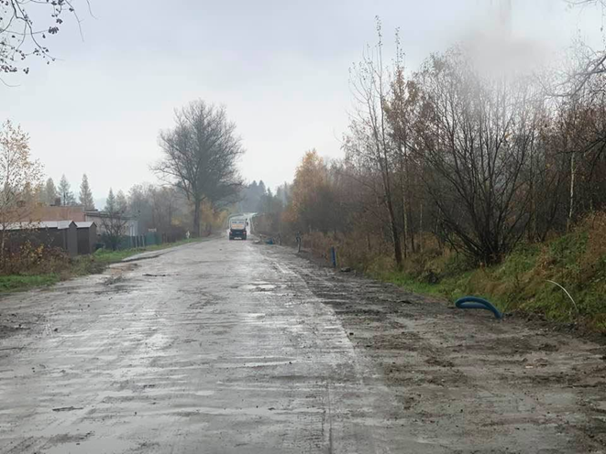
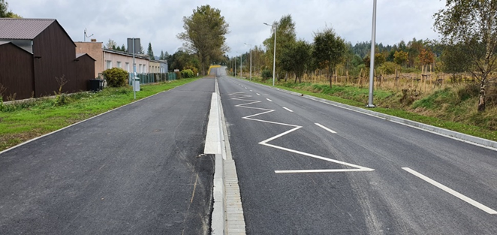
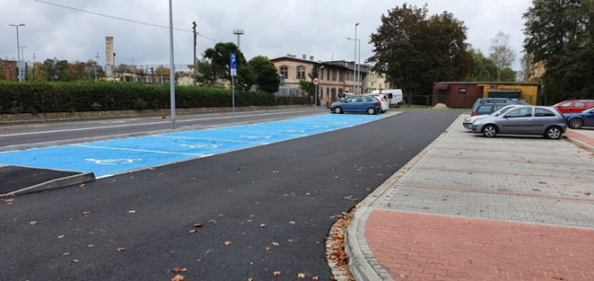
Realizacja
Przebudowa ul. Krakowskiej
Przebudowa drogi gruntowej na jezdnię z jednostronnym ciągiem pieszo – rowerowym o długości 1198 mb wraz z modernizacją oświetlenia na energooszczędne oraz przebudową i rozbudową sieci kanalizacji deszczowej. Koszt inwestycji: 8 123 024,18 zł.
Budowa parkingu P&R przy ul. Krakowskiej
Budowa parkingu o pow. 847 m2 i ilości miejsc 60, w tym 8 miejsc dla osób z niepełnosprawnościami, wykonanie oświetlenia, odwodnienia terenu i włączenie parkingu do zaprojektowanej ul. Krakowskiej. Koszt inwestycji: 1.270.768,51 zł.

Slide 10
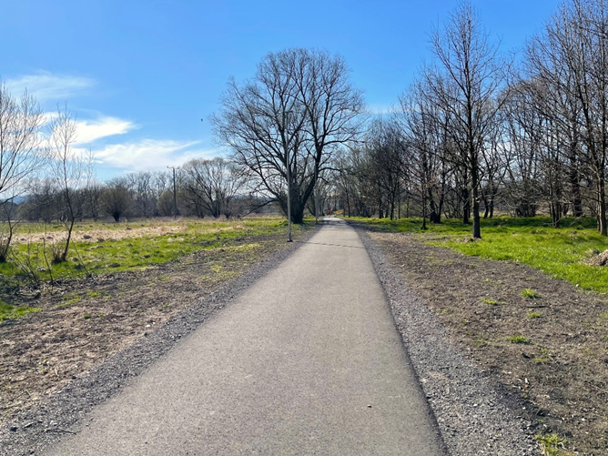
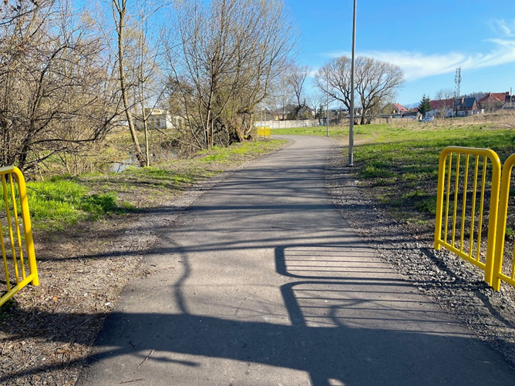
Realizacja
Budowa drogi rowerowej od ul. Ogińskiego do ul. Powstańców Śląskich
Budowa drogi rowerowej z betonu asfaltowego łączącej ul. Wiejską z ul. Powstańców Śląskich o dł. 650 m wraz z budową oświetlenia typu LED, remontem dwóch kładek i przebudową istniejącego przepustu;
Budowa drogi rowerowej stanowiącej łącznik
od ul. Wiejskiej do ul. Ogińskiego o dł. 600 m
wraz z włączeniem jej do skrzyżowania
ul. Ogińskiego-Moniuszki;
Przebudowa ścieżki pieszo - rowerowej wzdłuż ulicy Ogińskiego włączającej osiedle Zabobrze w system istniejących dróg rowerowych w Jeleniej Górze
o długości 1,3 km.
Koszt inwestycji: 2 423 305,23 zł

Slide 11
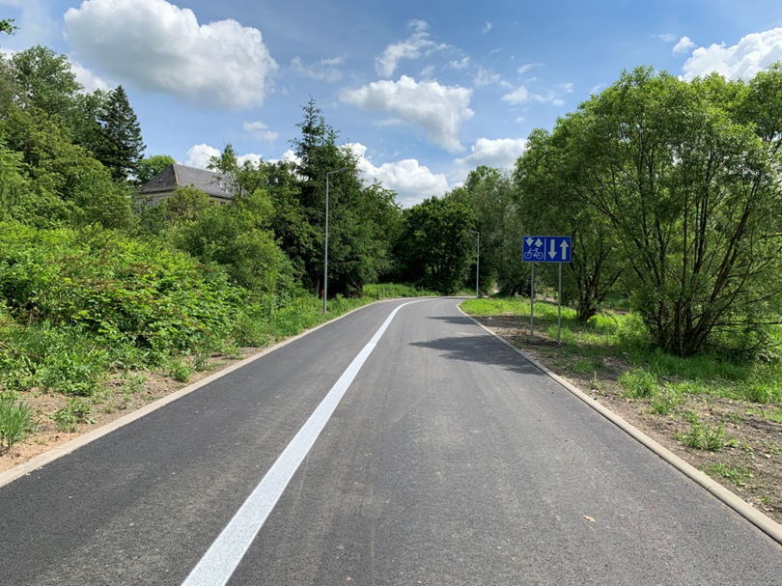
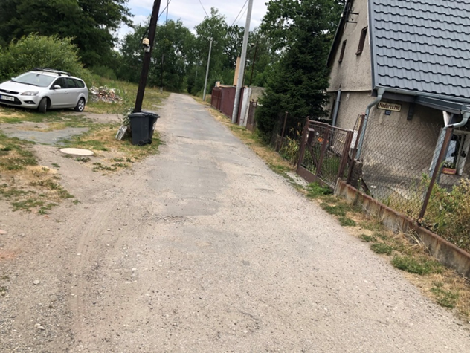
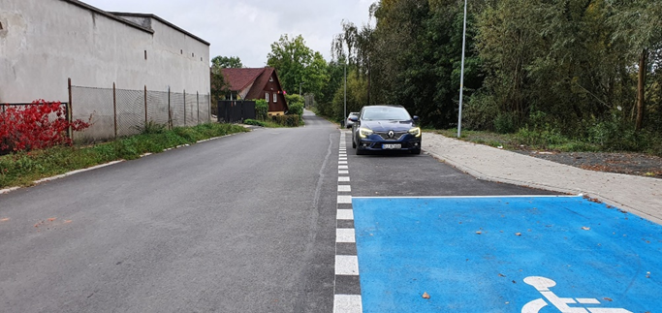
Realizacja
Przebudowa ul. Nadbrzeżnej na drogę rowerową
Przebudowa ciągów komunikacyjnych na długości ok. 2,26 km wraz z budową oświetlenia oraz budową i przebudową kanalizacji deszczowej, a także remontem obiektów mostowych, kładek, przebudową skrzyżowań, budową miejsc postojowych oraz instalacją urządzeń bezpieczeństwa ruchu drogowego. Koszt inwestycji: 6 868 432,52 zł.

Slide 12
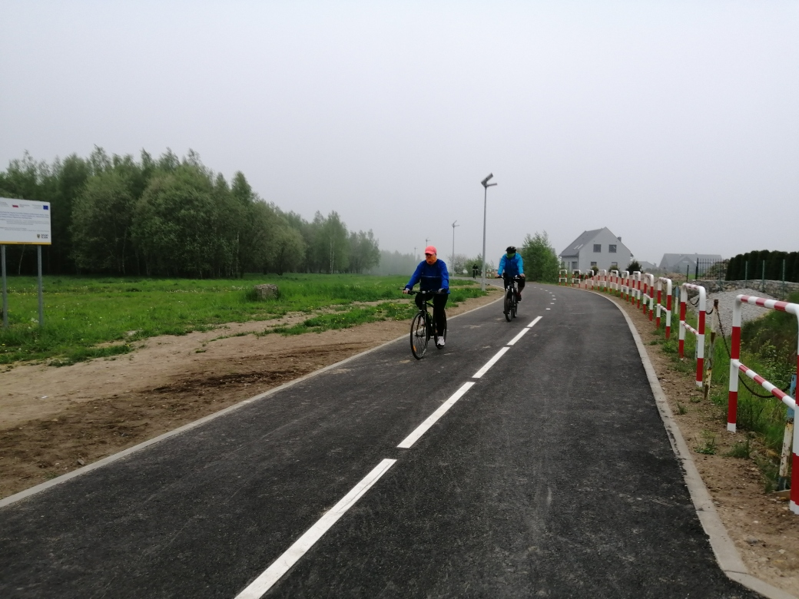
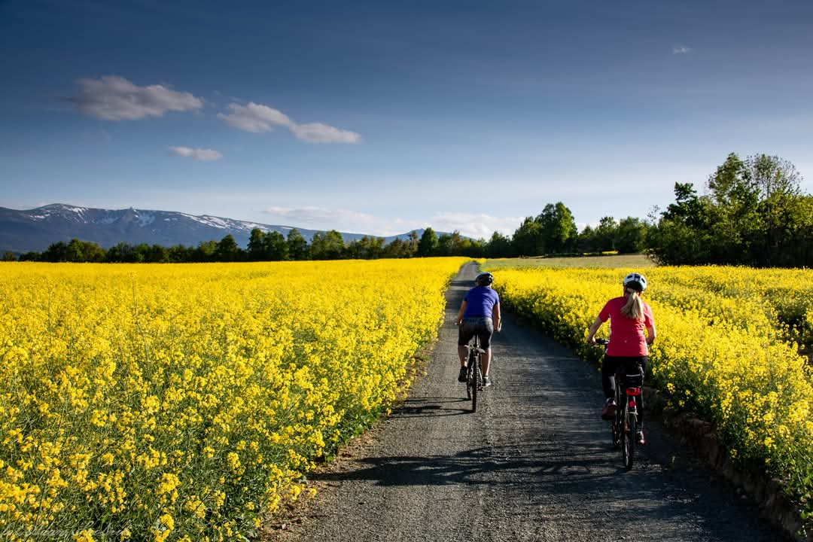
Realizacja
Budowa drogi dla rowerów na osiedlu Zabobrze wzdłuż granicy miasta z Gminą Jeżów Sudecki w Jeleniej Górze
Budowa drogi rowerowej o nawierzchni bitumicznej
o dł. 901,5 m wraz z odwodnieniem, budową przepustu drogowego, oświetlenia fotowoltaicznego, wykonaniem oznakowania pionowego i poziomego, przejazdów dla rowerów oraz barier ochronnych.
Koszt inwestycji: 669 918,82 zł.
Budowa drogi rowerowej Rybnica – Wojcieszyce - Kromnów - Gmina Stara Kamienica
Remont dróg gruntowo-tłuczniowych o długości
ok. 6,85 km, oznakowanie dróg rowerowych, a także montaż elementów małej architektury.
Koszt inwestycji: 1 710 575,00 zł.

Slide 13
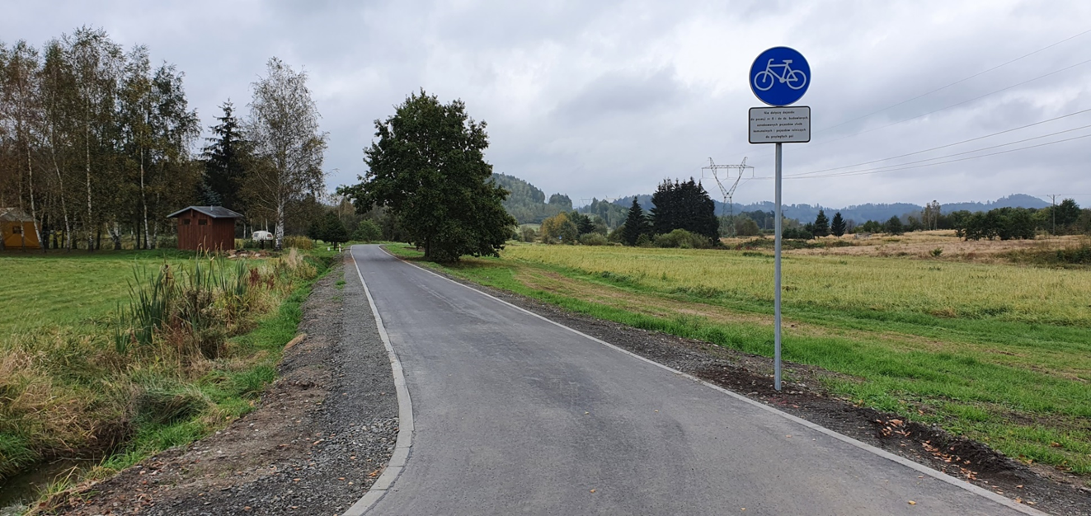
Realizacja
Budowa łącznika spinającego euroregionalne trasy rowerowe ER2 - Liczyrzepa ER6 - Dolina Bobru
Budowa drogi rowerowej o nawierzchni bitumicznej mającej na celu połączenie euroregionalnych odcinków tras rowerowych ER2 Liczyrzepa z ER6 Dolina Bobru. Wykonano odwodnienie, wycinkę drzew oraz docelową organizację ruchu. Zakres prac został podzielony na odcinki drogi rowerowej o dł. 3,16 km oraz ciągu pieszo-rowerowo-jezdnego o dł. 1,65 km. Łączna długość łącznika wyniosła 4,81 km.
Koszt inwestycji: 1 446 569,32 zł.

Slide 14
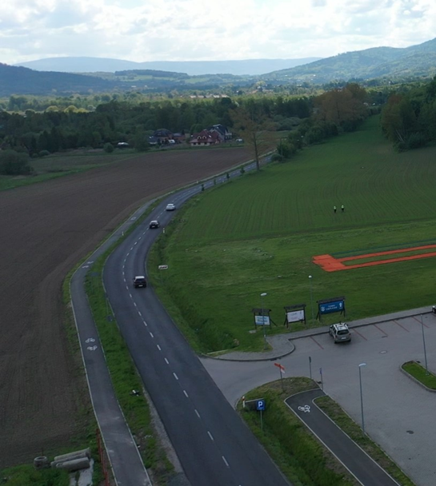
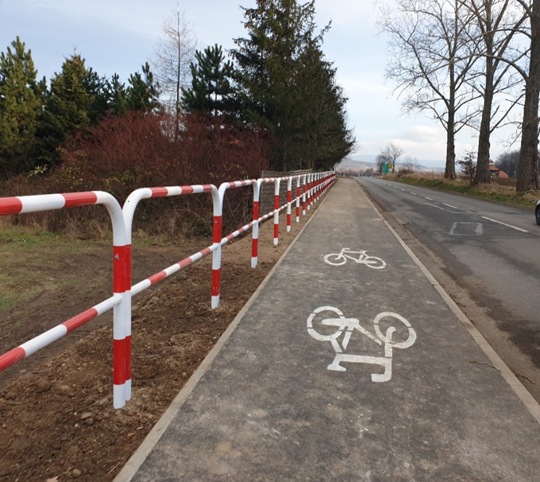
Realizacja
Budowa drogi dla rowerów w ciągu ulic Ogrodowa – Bronka Czecha
w Jeleniej Górze
Budowa drogi rowerowej z możli-wością korzystania przez pieszych użytkowników o długości 900 m
o nawierzchni bitumicznej wraz
z wykonaniem odwodnienia, budo-wą dwóch przepustów drogowych, budową oświetlenia drogowego fotowoltaicznego na skrzyżowaniu ul. Ogrodowej i Bronka Czecha oraz w obrębie przejazdu dla rowerów
w kierunku Transgranicznego Cen-trum Turystyki Aktywnej.
Koszt inwestycji: 764 723,90 zł.

Slide 15
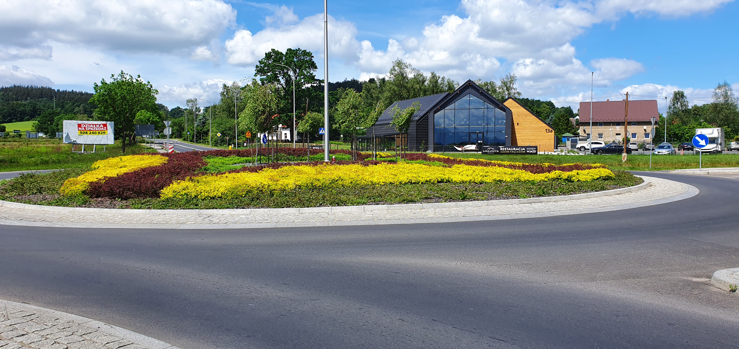
Realizacja
Budowa ronda na skrzyżowaniu ulic: Trasa Czeska – Lubańska – Goduszyńska
Budowa skrzyżowania typu rondo o czterech wlotach. Wykonano przebudowę nawierzchni ww. ulic na odcinkach o dł. 450 m, przebudowę pozostałych elementów ulic, w tym: ciągów pieszych, odwodnienie zjazdy, budowę oświetlenia drogowego, przebudowę istniejącej infrastruktury technicznej kolidującej z przebudowanymi ulicami. Dla relacji skrętnej w prawo od strony ul. Lubańskiej na drogę krajową nr 3
w kierunku centrum miasta przewidziano dodatkowy pas ruchu o szerokości 3,50 m.
Koszt inwestycji: 3 343 243,67 zł.

Slide 16
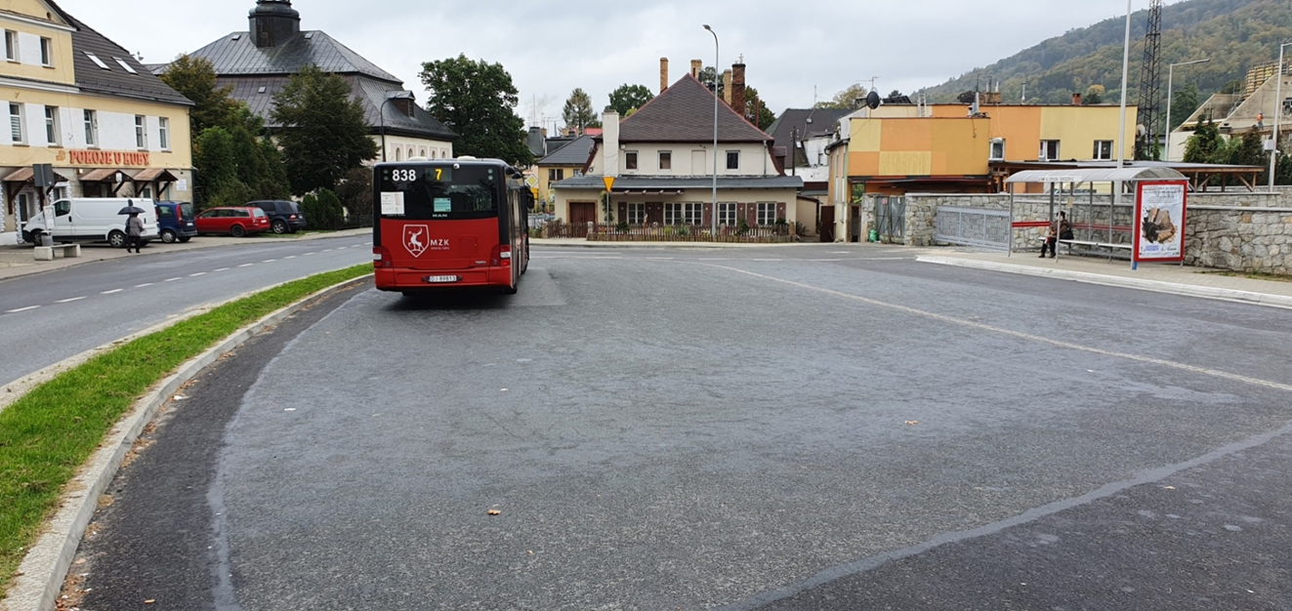
Realizacja
Budowa węzła przesiadkowego przy ul. Cieplickiej w Sobieszowie
Na istniejącej pętli komunikacji miejskiej wybudowano chodnik dla pieszych i pasy wydzielające ruch z kostki kamiennej granitowej, nowy jednokierunkowy wjazd dla autobusów na przystanek z ul. Cieplickiej, wydłużono strefy wsiadających i wysiadających umożliwiając jednoczesne zatrzymanie co najmniej dwóch autobusów, stworzono strefę oczekiwania dla autobusów, oddzielono ruch od ul. Cieplickiej, wydzielono trwale pasy ruchu między strefą przystanku a strefą oczekiwania oraz wykonano oświetlenie uliczne z oprawami typu LED.
Koszt inwestycji: 439 187,49 zł.
Budowa parkingu Park&Ride przy ul. Cieplickiej
w Jeleniej Górze - Sobieszowie
Karkonoski Park Narodowy z siedzibą w Jeleniej Górze zrealizował przedsięwzięcie polegające na budowie parkingu
o pow. 2190 m2 na 5 stanowisk dla autobusów, 36 stanowisk dla samochodów osobowych oraz 2 stanowiska dla osób
z niepełnosprawnością.
Koszt inwestycji: 2 845 707,69 zł.

Slide 17
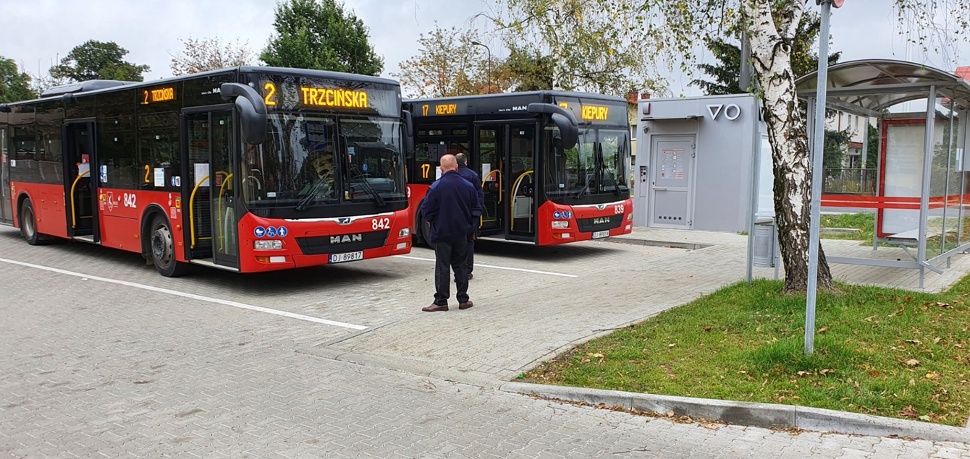
Realizacja
Przebudowa węzła przesiadkowego przy ul. Cieplickiej – Osiedle Orle w Jeleniej Górze.
Przedsięwzięcie polegało na przebudowie istniejącej pętli autobusowej w zakresie przebudowy nawierzchni placu manewrowego, budowy chodników dla pieszych, peronów do wsiadania
i wysiadania, budowy kanalizacji deszczowej, oświetlenia, oświetlonej wiaty przystankowej
i kontenerowej toalety, wykonania oznakowania pionowego i poziomego pętli oraz urządzeń organizacji i bezpieczeństwa ruchu drogowego. Koszt inwestycji: 771 499,45 zł.

Slide 18
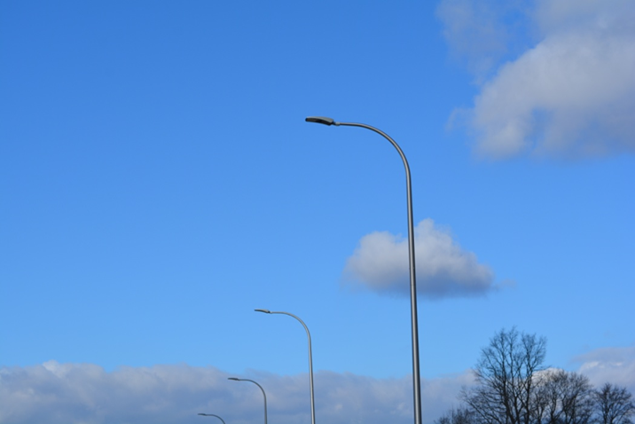
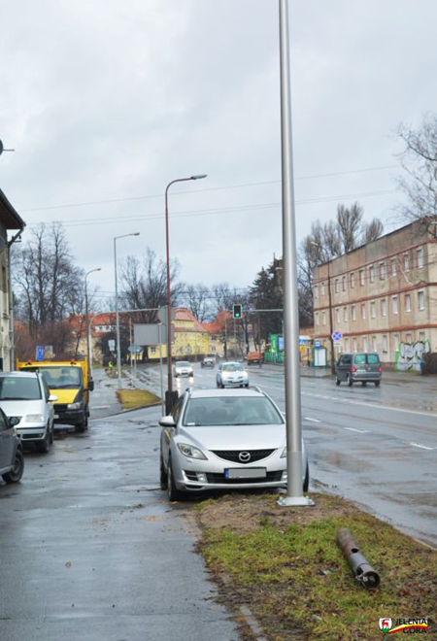
Realizacja
Przebudowa systemu sterowania ruchem w zakresie przebudowy sygnalizacji świetlnej na skrzyżowaniach ulic: Wolności – Marcinkowskiego oraz Różyckiego – Ogińskiego
Montaż nowych sygnalizatorów świetlnych i akustycznych
z przyciskami zgłoszeniowymi i kamerami wideodetekcji
z oprogramowaniem umożliwiającym generowanie programów sygnalizacji w oparciu o zgłoszenia z systemu detekcji.
Koszt inwestycji: 706 534,00 zł.
Energooszczędne oświetlenie miejskie w Jeleniej Górze
Modernizacji podlegały 922 punkty oświetleniowe oraz niezbędne elementy konstrukcyjne. Oprawy LED wyposażone zostały w moduł umożliwiający dalszą rozbudowę systemu
o inteligentne sterowanie. Zadanie było realizowane na ulicach: Konstytucji 3-go Maja i Al. Jana Pawła II, ul. 1 Maja
i ul. Konopnickiej, ul. Kilińskiego, ul. Wincentego Pola,
Al. Wojska Polskiego, ul. Korczaka, ul. Wolności.
Koszt inwestycji: 4 779 488,33 zł.

Slide 19
Efekty realizacji projektu
poprawa jakości powietrza;
redukcja emisji gazów cieplarnianych i innych zanieczyszczeń komunikacyjnych szkodliwych dla zdrowia i środowiska naturalnego;
ograniczenie ruchu zmotoryzowanego w centrum miasta;
zmniejszenie poziomu hałasu i drgań powodujących niszczenie elementów konstrukcyjnych budynków posadowionych wzdłuż ulic;
stworzenie spójnego systemu sieci tras rowerowych w mieście Jelenia Góra;
stworzenie połączenia rowerowego gminy Stara Kamienica z miastem Jelenia Góra umożliwiające mieszkańcom gminy korzystanie z jeleniogórskiego systemu transportu publicznego;
poprawa bezpieczeństwa ruchu drogowego;
wzrost mobilności mieszkańców oraz większe wykorzystanie środków transportu stanowiących alternatywę dla indywidualnego transportu samochodowego;
wzrost atrakcyjności Aglomeracji Jeleniogórskiej jako miejsca zamieszkania i inwestowania.

Slide 20

Prezentacja opracowana w ramach projektu:
„Kształtowanie umiejętności zarządzania w Związkach ZIT – Zintegrowani”
Dziękuję za uwagę!

